Slide 1
স্বাগতম

Slide 2
শিক্ষক পরিচিতি
মলয় বল্লভ
সহকারী শিক্ষক (কম্পিউটার শিক্ষা)
বি,ডি,সি,এইচ,মাধ্যমিক বিদ্যালয়
মুলাদী,বরিশাল।
Email Address: malayballav1981@gmail.com
Cell No. 01725671171.

Slide 3
পাঠ পরিচিতি
বিষয়ঃ বাংলাদেশ ও বিশ্বপরিচয়
শ্রেণীঃ নবম/দশম
অধ্যায়ঃ ০৪ (চার)
পরিচ্ছেদঃ ৪.২

Slide 4
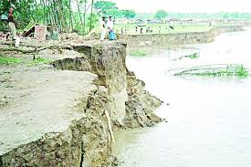
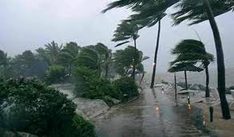
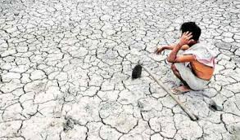
ছবিগুলো লক্ষ কর

Slide 5
আজকের পাঠঃ বাংলাদেশের জলবায়ু ও প্রাকৃতিক দুর্যোগ

Slide 6
শিক্ষণ ফল
এই পাঠ শেষে শিক্ষার্থীরা-
জলবায়ু কী বলতে পারবে।
বাংলাদেশের সাথে দক্ষিণ এশিয়ার জলবায়ুর তুলনা করতে পারবে।
মানুষের জীবন জীবিকার উপর জলবায়ুর প্রভাব বিশ্লেষণ করতে পারবে।

Slide 7
ছবিগুলো কী নির্দেশ করছে?
উত্তরঃ এগুলো প্রাকৃতিক দুর্যোগ

Slide 8
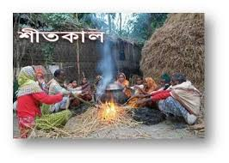
বাংলাদেশে প্রবাহমান ঋতু ও এর বিভিন্ন রুপ বৈচিত্র এখানে লক্ষ করা যায়

Slide 9
বাংলাদেশের জলবায়ুর বৈশিষ্ট্যঃ বাংলাদেশের জলবায়ু সাধারণত সমভাপন্ন। উষ্ণ ও আদ্র গ্রীষ্মকাল এবং শুষ্ক শীতকাল বাংলাদেশের জলবায়ুর প্রধান বৈশিষ্য। এ দেশের জলবায়ুকে তিনটি ঋতুতে ভাগ করা হয়েছে। যথাঃ
গ্রীষ্মকাল
বর্ষাকাল
শীতকাল

Slide 10
গ্রীষ্মকালঃ মার্চ হতে মে মাস পর্যন্ত বাংলাদেশে গ্রীষ্মকাল। এটিই দেশের উষ্ণতম ঋতু। এ ঋতুতে সর্বোচ্চ তাপমাত্রা ৩৮ ডিগ্রী সেঃ এবং সর্বনিম্ন ২ ডিগ্রী সেঃ পর্যন্ত হয়ে থাকে। গড় হিসেবে উষ্ণতম মাস এপ্রিল। এ সময় সামুদ্রিক বায়ুর প্রভাবে দেশের দক্ষিণ হতে উত্তর দিকে তাপমাত্রা ক্রমান্বয়ে বেশি থাকে। যেমন এপ্রিল মাসে গড় তাপমাত্র ২৭-৬৪ ডিগ্রী সেঃ নারায়নঞ্জে ২৮-৬৬ ডিগ্রী সেঃ রাজশাহীতে ৩০ ডিগ্রী সেঃ থাকে।

Slide 11
বর্ষাকালঃ বাংলাদেশে জুন হতে অক্টোবর মাস পর্যন্ত বর্ষাকাল। জুন মাসের শেষদিকে বর্ষাকাল শুরু হয়। এ সময় সূর্য বাংলাদেশের উপর লম্বভাবে কিরণ দেয়ায় এখানে অতিরিক্ত তাপ অনুভূত হওয়ার কথা। কিন্তু এ ঋতুতে অধিক বৃষ্টিপাত হয় বলে তাপমাত্রা সেরুপ বৃদ্ধি পায় না, তবে আবহাওয়া সর্বদা উষ্ণ থাকে। এ সময় গড় উষ্ণতা প্রায় ২৭ ডিগ্রী সেঃ। এ সময় গড় বৃষ্টিপাত সর্বনিম্ন ১১৯ সেন্টিমিটার এবং সর্বোচ্চ ৩৪০ সেন্টিমিটার। দেশের পশ্চিম হতে পূর্ব দিকে ক্রমেই বৃষ্টিপাত বেশি হয়ে থাকে। যেমন পাবনায় প্রায় ১১৪ সেঃমি কুমিল্লায় ১৪০ সেঃমি শ্রীমঙ্গলে ১৮০ সেঃমি এবং রাঙ্গামাটিতে ১৯০ সেঃমি বৃষ্টিপাত হয়।

Slide 12
শীতকালঃ প্রতিবছর নভেম্বর হতে ফেব্রুয়ারী মাস পর্যন্ত বাংলাদেশে শীতকাল। এ সময় সূর্য দক্ষিণ গোলার্ধে থাকায় বাংলাদেশে এর রশ্মি তীর্যকভাবে পড়ে এবং উত্তাপের পরিমান যথেষ্ট কমে যায়। শীতকালে সর্বোচ্চ ও সর্বনিম্ন তাপমাত্রার পরিমান যথাক্রমে ২৯ ডিগ্রী সেঃ ও ১১ ডিগ্রী সেঃ। জানুয়ারী মাস বাংলাদেশের শীতলতম মাস। এ মাসে গড় তাপমাত্রা ১৭.৭ ডিগ্রী সেন্টিমিটার।

Slide 13
একক কাজ
পাঠ্যবই দেখে বাংলাদেশসহ দক্ষিণ এশিয়ার কয়েকটি দেশের জলবায়ু সম্পর্কে নিরব পাঠ করাব।

Slide 14
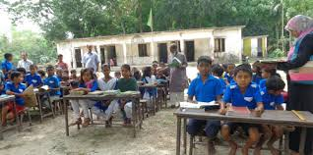
দলগত কাজ
বাংলাদেশ, ভারত, মায়ানমার ও নেপালের জলবায়ুর বৈশিষ্ট্যের তালিকা প্রস্তুত কর।

Slide 15
মূল্যায়ণ
১। বাংলাদেশে বছরে ভিন্ন বৈশিষ্ট্যের ঋতু দেখা যায় কয়টি?
উত্তরঃ তিনটি (গ্রীষ্ম, বর্ষা, শীত)
২। বাংলাদেশের শীতলতম মাস কোনটি?
উত্তরঃ জানুয়ারী
৩। বাংলাদেশে গড় হিসেবে উষ্ণতম মাস কোনটি?
উত্তরঃ এপ্রিল
৪। বাংলাদেশে জুন থেকে অক্টোবর মাস পর্যন্ত-
উত্তরঃ বর্ষাকাল
৫। বর্ষাকালে প্রচুর বৃষ্টিপাত হয়-
উত্তরঃ মৌসুমি বায়ুর প্রভাবে
৬। জলবায়ু মোটামুটি উষ্ণ, আদ্র ও সমভাপন্ন-
উত্তরঃ বাংলাদেশের
৭। বাংলাদেশের উপকুলীয় অঞ্চলে প্রায়শ প্রলয়ঙ্করী ঘূর্ণিঝড় আক্রমণ হয় কী কারনে?
উত্তরঃ বঙ্গোপসাগরে সৃষ্টি নিম্নচাপের কারণে

Slide 16
বাড়ীর কাজ
বাংলাদেশসহ এশিয়ার যেকোন দুটি দেশের জলবায়ুর বৈশিষ্ট্য লিখে আনবে।

Slide 17
ধন্যবাদ সবাইকে

